Slide 2
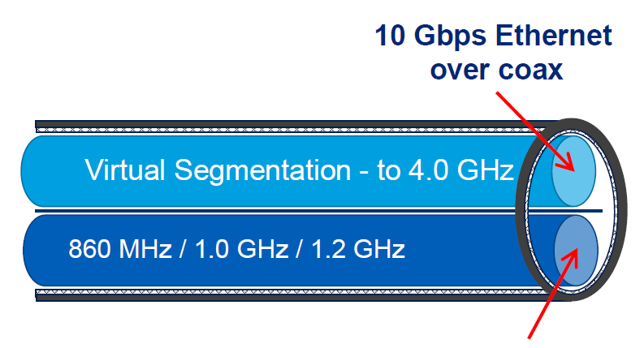
Hvad er Virtual Segmentation?
Virtual Segmentation er en Ethernet over coax løsning som leverer ekstra kapacitet på et
konventionelt Coax netværk
Egenskaber:
Op til 10 Gb – symetrisk
Benytter frekvenser op til 4 GHz
Op til 60 dB dæmpning v/700 m kabel
COAX kabel kaskader op til 6 km
Transparent Ethernet rør (Layer 1)
Meget lav responstid +/- 10 my sek/enhed
Synkronisering PTP V1588v2
Op til 22W pr. node
Fungerer som fiber

Slide 3
Hvad er de vigtigste applikationer?
Remote PHY / Mac-PHY for at øge kapaciteten og forbedre kapaciteten
4/5G base stationer for at udvide den mobile dækning
Høj hastigheds forbindelser til erhverv
Fiber netværk med rOLT
Kan bruges til andre anvendelsesområder, der kræver en internet forbindelse

Slide 4
Virtual Segmentation Hardware installation
Virtual Segmentations noder er Plug and Play, det er ikke nødvendigt med bruger justeringer, for systemet konfigurerer sig selv i forhold til niveau, tilt og modulering.
QAM signalerne bliver genereret automatisk mellem BPSK og 1 K QAM alt afhængig af kvaliteten af den eksisterende coax forbindelse.
Flere (konfigurable) profiler der supporterer forskellige kabel typer.

Slide 5
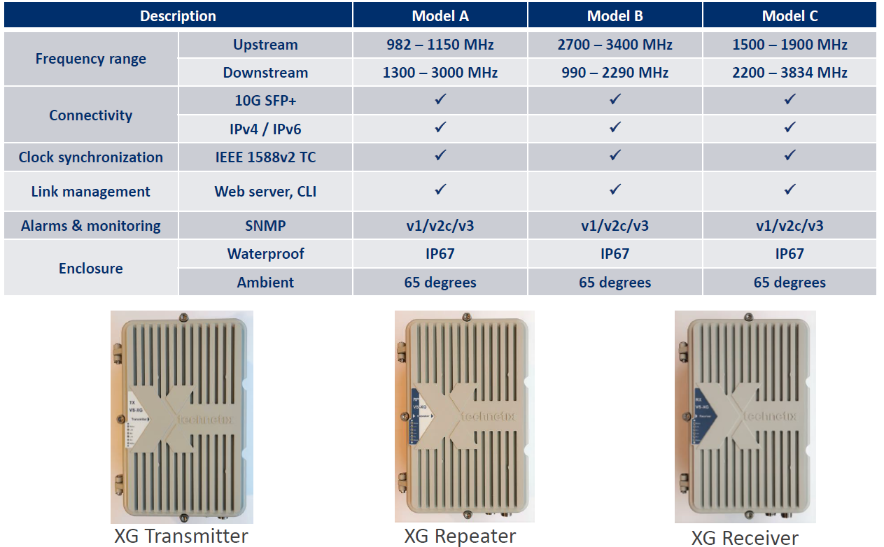
Produkt specifikation

Slide 6
Produkt specifikation Diplexer

Slide 7
Produkt specifikation Back-to-Back Diplex

Slide 8
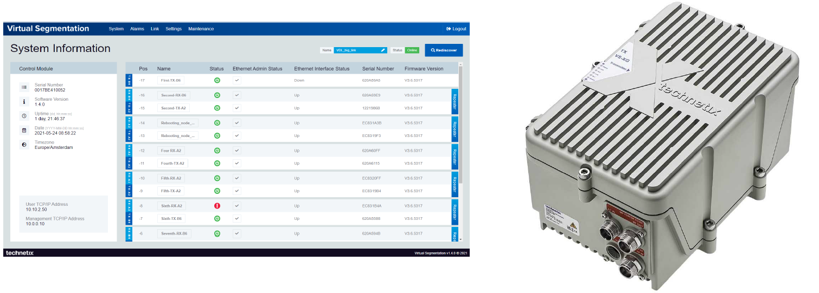
Link Management
Netværks
opsætning
Dato og tids
konfigurering
SNMP
konfigurering
Bruger
administration
Monito- rering
WEB UL: Links kan let styres
CLI interface til professionelle brugere

Slide 9
Hvorfor Virtual Segmentation?
Hurtig genvej til nye muligheder
Installeres på eksisterende Coax netværk
Installationen gøres samme dag
Lave omkostninger
Intet gravearbejde eller trækning af nye kabler
Afprøvet produkt gennem adskillige succesfulde installationer
10.000 noder med RPHY
200 forbindelse til mobile netværk
200 internetforbindelser til virksomheder

